Slide 1
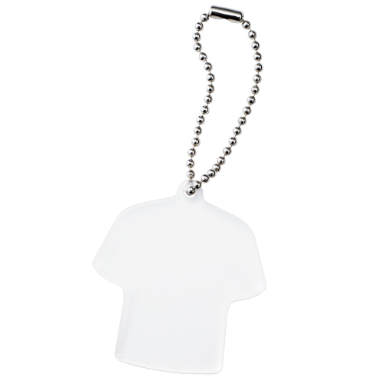
【提案書】
ユニフォームキーホルダー
特徴
オリジナルグッズの定番アイテムとも言える、ユニフォーム型のキーホルダーです。オリジナルデザインのプリント名入れはフルカラーで可能なため同人グッズやライブグッズなどにもおすすめです。
納期
納期スペース
仕様
素 材 ： アクリル(3mm厚)・スチール
サイズ ： 3×46×5mm
付属品 ： ボールチェーン付 ※ボールチェーンはセットされていません。
包 装 ： 包装袋
お見積
お見積りスペース

